Slide 1
«Устройство египетского общества»
Урок № 2
Интерактивная Доска
ПК с интернет
Карточки с документом

Slide 2
Этап «актуализация знаний»: познавательные УУД, коммуникативные УУД

Slide 3
Этап вызова : регулятивные УУД, коммуникативные УУД
Прочитаем представленный текст по ролям:
1 ученик – мудрец Херихор
2 ученик – Фараон
Сформулируйте о чем идет речь в данном тексте? Определите тему и цель урока…
О каких слоях населения идет речь (перечислите) в документе?
Попробуйте построить пирамиду «Устройство египетского общества» из представителей египетского общества на экране?

Slide 4
(Изложено по роману Б. Пруса «Фараон»)
--- Сколько человек ты можешь выслушать за день, не уставая? — спросил Херихор.
— Ну... двадцать...
— О, это ещё хорошо! Я выслушиваю самое большее шесть — десять человек. Но не просителей, а верховных писцов, высших управителей и министров. Каждый из них докладывает мне лишь о самом важном, что происходит в армии, в поместьях фараона, в судах, в номах, а также о делах религии и о движении нильских вод. Поэтому они не сообщают мелочей, но каждый из них, прежде чем явиться ко мне, должен был выслушать десять писцов, стоящих ниже; каждый помощник верховного писца, каждый управляющий предварительно собрал сведения от десяти низших писцов и управляющих, а те в свою очередь выслушали доклады десятка ещё более мелких чиновников. Таким образом, и я, и его святейшество, разговаривая за день только с десятком людей, знаем всё наиболее важное, что случилось в сотне тысяч мест страны и всего мира. Караульный со своего поста на улице Мемфиса видит всего несколько домов. Десятский знает всю улицу, сотский — целый квартал, градоначальник — весь город. Фараон же стоит над всеми, словно на высочайшем пилоне храма Птаха, откуда виден не только Мемфис, но и соседние города, их окрестности и часть западной пустыни. С этой высоты царь, правда, не замечает обиженных или обойдённых наградой, но может заметить толпы безработных. Он не увидит солдата в харчевне, но узнает, вышел ли полк на ученье. Не увидит, что готовит себе на обед какой-нибудь крестьянин или горожанин, но заметит пожар, вспыхнувший в городе. Этот государственный порядок, — продолжал, оживляясь, Херихор, — наша гордость и наша сила.
Когда Снофру, один из фараонов первой династии, спросил жреца, какой ему воздвигнуть себе памятник, тот ответил: «Начерти, государь, на земле квадрат и положи на него шесть миллионов неотёсанных камней — они представят собой народ. На этот слой положи шестьдесят тысяч обтёсанных камней — это твои низшие служащие. Сверху положи шесть тысяч полированных камней — это высшие чиновники. На них поставь шестьдесят камней, покрытых резьбой, — это твои ближайшие советники и полководцы. А на самый верх водрузи один камень с золотым изображением солнца — это и будешь ты сам». Так и сделал фараон Снофру. Отсюда возникла древнейшая ступенчатая пирамида — верное отражение нашего государства.

Slide 5
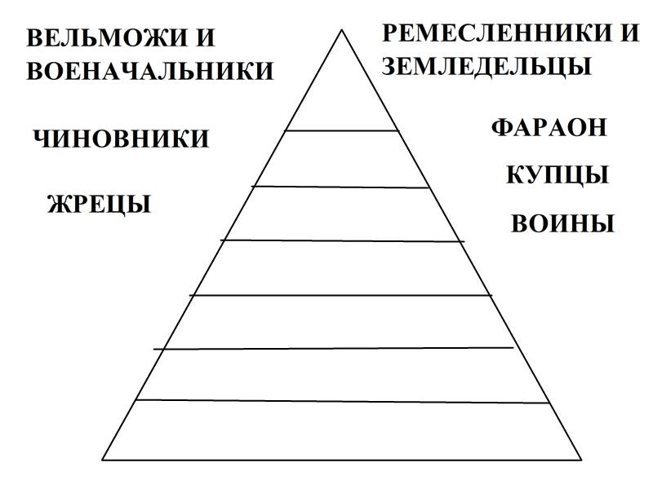
Устройство египетского общества

Slide 6
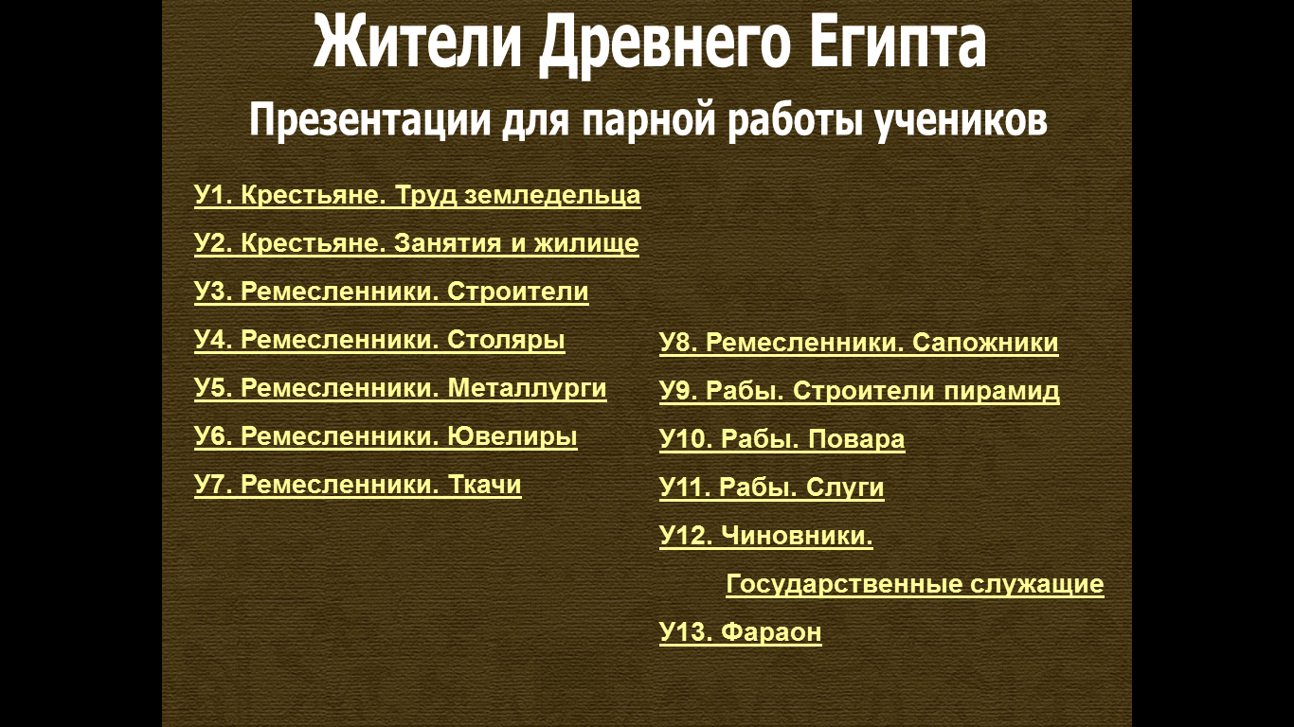
Стадия осмысления содержания: регулятивные УУД, коммуникативные УУД, познавательные УУД
Подтвердите или опровергните фактами, разработанную нами «пирамиду», с помощью презентации
Класс делится на 13 групп, каждая работает с собственной презентацией, отвечает на вопросы и готовят устное выступление.

Slide 7
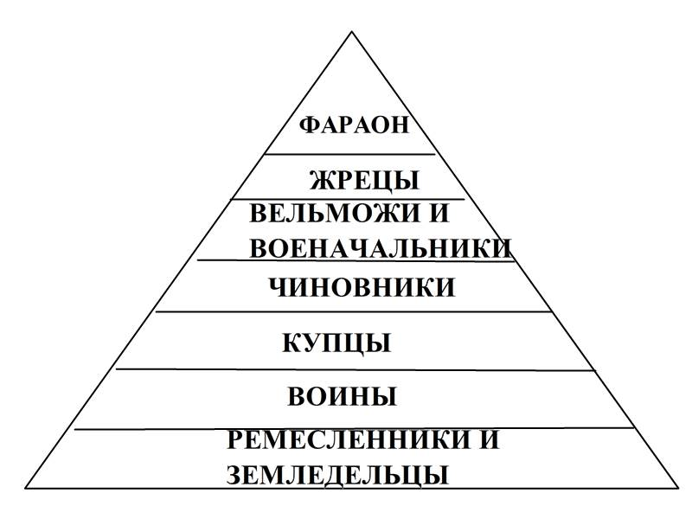
Результат работы «Устройство египетского общества» заносится в тетради учащимися

Slide 8
Стадия рефлексии: коммуникативные УУД, регулятивные УУД
Чем отличается жизнь египтян от жизни первобытных людей?
В чем Вы видите отличие от жизни современных людей?
Устная Самооценка Деятельности:
Что Вам показалось трудным?
Что нового Вы узнали?
Что Вам понравилось больше всего на уроке?

Slide 9
Домашнее задание:
Доработать пирамиду «Устройство египетского общества»: допишите, в чем состояла основная деятельность представителей каждой группы

